Slide 1
Образовательный форум Краснодарского края «ИННОВАЦИОННЫЙ ПОИСК» КРАЕВАЯ ИННОВАЦИОННАЯ ПЛОЩАДКА - 2017
Формирование
тьюторской позиции
на основе технологии геймификации
как фактор профессионального развития в условиях научно-методического сопровождения педагогов муниципальной системы образования

Slide 2
Муниципальное казенное учреждение «Центр развития образования» муниципального образования город-курорт Геленджик
ПЕДАГОГ
Формирование тьюторской позиции в условиях муниципальной системы образования
Тьютор -педагогическая профессия (должность)
Тьюторская
позиция
ПРОЦЕСС ИНДИВИДУАЛИЗАЦИИ
прояснение образовательных интересов обучающихся
поиск образовательных ресурсов
создание и сопровождение ИОП
организация рефлексии обучающегося…

Slide 3
ОБЪЕКТ
Профессиональное развитие педагогов
ПРЕДМЕТ
Модель формирования тьюторской позиции как фактора профессионального развития педагогов на основе технологии геймификации в условиях научно-методического сопровождения

Slide 4
Разработать и апробировать
модель
ЦЕЛЬ
повышение уровня мотивации педагогов к саморазвитию
овладение педагогами новыми технологиями
формирование тьюторской позиции педагогов
освоение учителями новых функций
интеграция ресурсов МСО
ПОВЫШЕНИЕ ПРОФЕССИОНАЛЬНОГО УРОВНЯ ПЕДАГОГОВ – УЧАСТНИКОВ ПРОЕКТА

Slide 5
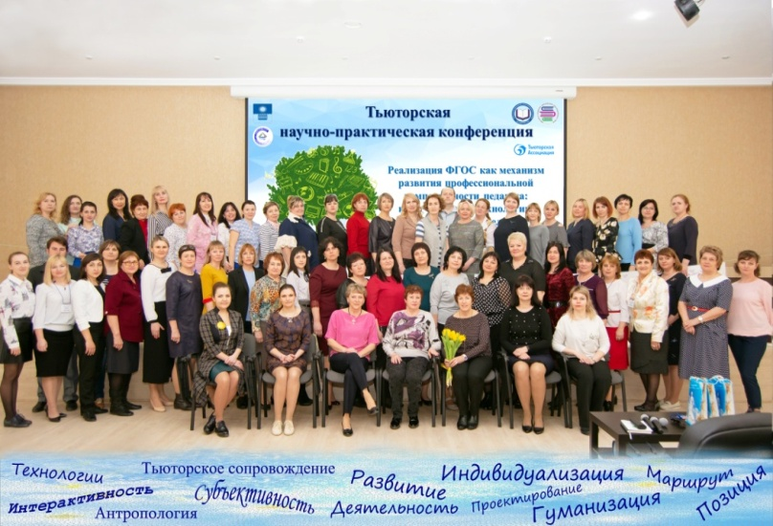
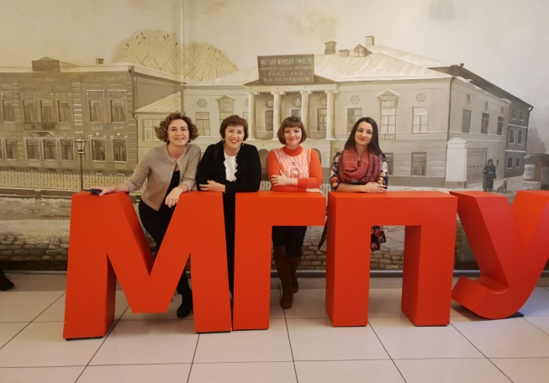
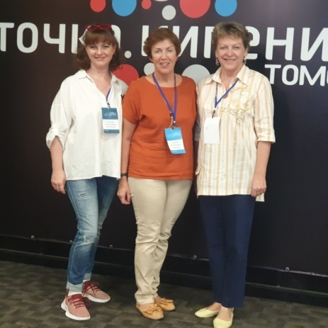
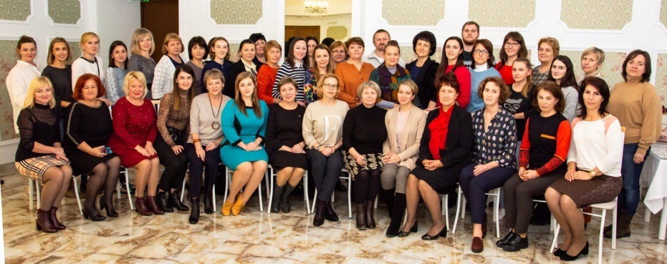
Отчет о реализации проекта краевой инновационной площадки
за 2019 год
ДОПОЛНИТЕЛЬНАЯ ПРОФЕССИОНАЛЬНАЯ ПРОГРАММА
ПОВЫШЕНИЯ КВАЛИФИКАЦИИ
«ВВЕДЕНИЕ В ТЕОРИЮ И ПРАКТИКУ ТЬЮТОРСТВА»
ЛУТ -2019, г.Томск
КРАЕВОЙ СЕМИНАР « ВВЕДЕНИЕ В ТЬЮТОРСТВО»

Slide 6
Наполнить цифровой образовательный ресурс «Тьюпарк» контентом
Апробировать цифровой образовательный ресурс «Тьюпарк»
Внедрить модель формирования тьюторской позиции педагогов посредством научно-методического сопровождения
Разработать методический инструментарий формирования тьюторской позиции педагога.
Организовать презентацию образцов тьюторской деятельности, технологий открытого образования, тьторских практик
Организовать проведение краевой тьюторской научно-практической конференции.
Обеспечить диссеминацию опыта
ЗАДАЧИ
О
Т
Ч
Е
Т
Н
Ы
Й
П
Е
Р
И
О
Д
2019

Slide 7
http://tupark.ru
Участники проекта
Координаторы
методисты МКУ «ЦРО » - 6 чел
Педагоги-тьюторы
педагоги, имеющие набор тьюторских компетентностей -11 чел
Педагоги-тьюторанты
педагоги, которые самоопределились для участия в проекте -51 чел
педагоги-сетевые партнеры – 30 чел.
Сочи
Курганинский
Динской
Павловский
Мостовской

Slide 8
Результаты диагностик
УРОВЕНЬ САМООЦЕНКИ
МЕТОДОЛОГИЧЕСКОЙ КУЛЬТУРЫ ПАЕДАГОГА
КАРТА ОБРАЗОВАТЕЛЬНЫХ ЗАПРОСОВ ПО ТЕМЕ ПРОЕКТА
УРОВЕНЬ ВЛАДЕНИЯ ИКТ

Slide 9
Результаты
О
Т
Ч
Е
Т
Н
Ы
Й
П
Е
Р
И
О
Д
Задачи решены в полном объеме и способствовали :
-выявлению профессионального интересов, затруднений, запросов педагогов-тьюторантов;
-созданию площадок для распространения опыта;
-внедрению тьюторского сопровождения, в том числе в формате образовательного события;
- повышение тьюторской компетентности участников проекта;
- повышению ИКТ компетентности участников проекта;
-профессиональному росту педагогов.
2019

Slide 10
Продукты инновационной деятельности
1.Цифровой образовательный ресурс (он-лайн игра «Тьюпарк») http://tupark.ru/
2. Методическая разработка «Цифровой образовательный ресурс «Тьюпарк» как методический инструментарий формирования тьюторской позиции педагога».
3. Библиотека цифровых электронных информационных ресурсов по теме проекта.
4. Дополнительная профессиональная программа повышения квалификации «Введение в теорию и практику тьюторства».

Slide 11
Распространение опыта по теме проекта:
О
Т
Ч
Е
Т
Н
Ы
Й
П
Е
Р
И
О
Д
краевая тьюторская научно-практическая конференция «Реализация ФГОС как механизм развития профессиональной компетентности педагога: инновационные технологии, лучшие образовательные практики» , 3-4- апреля 2019 года, г.Геленджик;
краевой семинар «Введение в тьюторство», 5-6 декабря 2019 года, г.Геленджик;
международный форум «Летний университет тьюторства», 25 - 31 июля 2019 года, Томская область;
XII Международная научно-практическая конференция «Тьюторство в открытом образовательном пространстве: образовательная ситуация и тьюторская деятельность», 30 октября 2019 года, г.Москва.
2019

Slide 12
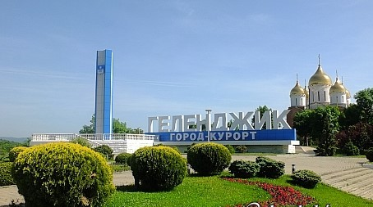
Приглашаем к сотрудничеству! МКУ «Центр развития образования» г. Геленджик cro2gel@mail.ru www.cro-gel.ru

